Slide 1

数据结构课程的内容
多对多
（m:n)

Slide 2
第7章 图
7.1 图的基本概念
7.2 存储结构
7.3 图的遍历
7.4 图的连通性
7.5 图的应用
7.6 最短路径

Slide 3
7.1 图的基本术语
V=vertex
E=edge
图：记为 G＝( V, E )
v1
v2
其中：V 是G 的顶点集合，是有穷非空集；
E 是G 的边集合，是有穷集。
v3
v4
v4
v5
问：当E(G)为空时，图G存在否？
答：还存在！但此时图G只有顶点而没有边。
v1
v2
有向图：
无向图：
完全图：
图G中的每条边都是有方向的；
图G中的每条边都是无方向的；
图G任意两个顶点都有一条边相连接；
v3
v4
若 n 个顶点的无向图有 n(n-1)/2 条边, 称为无向完全图
若 n 个顶点的有向图有n(n-1) 条边, 称为有向完全图

Slide 4
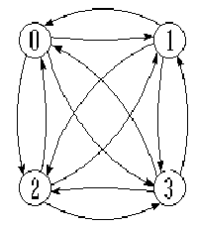
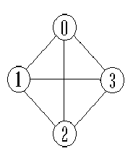
证明：
1
4
① 完全有向图有n(n-1)条边。
证明：若是完全有向图，则n个顶点中的每个顶点都有一条弧指向其它n-1个顶点, 因此总边数=n(n-1)
2
3
② 完全无向图有n(n-1)/2 条边。
1
证明：从①可以直接推论出无向完全图的边数——因为无方向，两弧合并为一边，所以边数减半，总边数为n(n-1)/2。
2
3
4

Slide 5
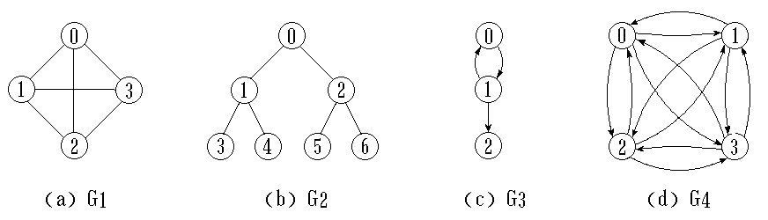
例：判断下列4种图形各属什么类型？
有向图
有向
无向
完全图
完全图
无向图(树)
n(n-1)/2 条边
n(n-1) 条边
G1的顶点集合为V(G1)={0,1,2,3}
边集合为E(G1)={(0,1),(0,2),(0,3),(1,2),(1,3),(2,3)}

Slide 6
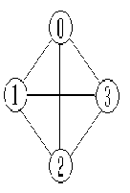
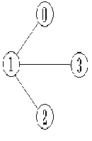
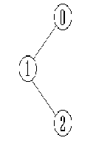
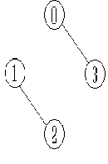




稀疏图：
稠密图：
边较少的图。通常边数远少于nlogn
边很多的图。
无向图中，边数接近n(n-1)/2
有向图中，边数接近n(n-1)
子 图：
设有两个图 G＝(V, E) 和 G’＝(V’, E’)。若 V’ ⊆ V 且 E’ ⊆E, 则称 图G’ 是 图G 的子图。

Slide 7
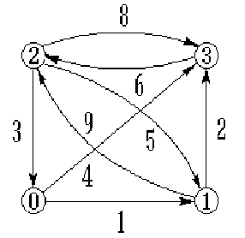
带权图：
即边上带权的图。其中权是指每条边可以标上具有某种含义的数值（即与边相关的数）。
网 络：
→带权图
连通图：
在无向图中, 若从顶点v₁到顶点v₂有路径, 则称顶点v₁与v₂是连通的。如果图中任意一对顶点都是连通的, 则称此图是连通图。
非连通图的极大连通子图叫做连通分量。
A
B
C
D
E
F
G
H
I
K
J
强连通图：
在有向图中, 若对于每一对顶点v_{i}和v_{j}, 都存在一条从v_{i}到v_{j}和从v_{j}到v_{i}的路径, 则称此图是强连通图。
L
M
非强连通图的极大强连通子图叫做强连通分量。

Slide 8
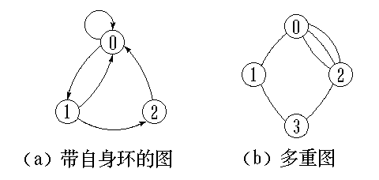
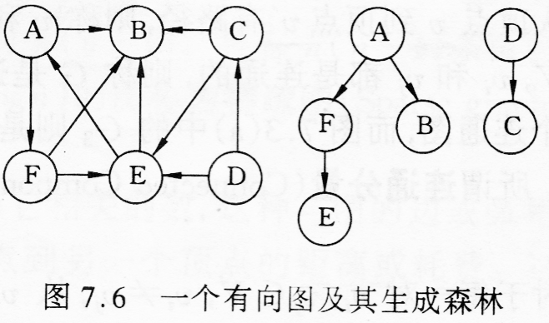
有两类图形不在本章讨论之列：
图的基本术语(续)
v1
v2
生成树：
是一个极小连通子图，它含有图中全部n个顶点，但只有n-1条边。
v3
v4
如果在生成树上添加1条边，必定构成一个环。
若图中有n个顶点，却少于n-1条边，必为非连通图。
生成森林：
若干棵生成树的集合，含全部顶点，但构成这些树的边或弧是最少的。

Slide 9
邻接点：
u
v
若 (u, v) 是 E(G) 中的一条边，则称 u 与 v 互为邻接顶点。
弧头和弧尾：
有向边(u, v)称为弧，边的始点u 叫弧尾，终点v 叫弧头。
u 的入度=?
u 的出度=?
度：
顶点v 的度是与它相关联的边的条数。记作TD(v)。
在有向图中, 顶点的度等于该顶点的入度与出度之和。
入度和出度：
顶点 v 的入度是以 v 为终点的有向边的条数, 记作 ID(v);
顶点 v 的出度是以 v 为始点的有向边的条数, 记作 OD(v)。
问：当有向图中仅1个顶点的入度为0,其余顶点的入度均为1，此时是何形状？
答：是树！而且是一棵有向树！

Slide 10
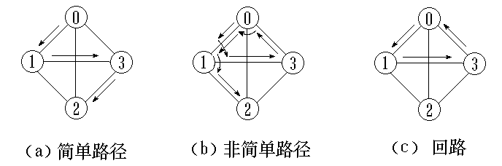
简单路径：
图的术语（续）
路径：
在图 G＝(V, E) 中, 若从顶点 v_{i} 出发, 沿一些边经过一些顶点 v_{p1}, v_{p2}, …, v_{pm}，到达顶点v_{j}。则称顶点序列 ( v_{i} v_{p1} v_{p2} ... v_{pm} v_{j} ) 为从顶点v_{i} 到顶点 v_{j} 的路径。它经过的边(v_{i}, v_{p1})、(v_{p1}, v_{p2})、...、(v_{pm}, v_{j})应当是属于E的边。
路径长度：
非带权图的路径长度是指此路径上边的条数；
带权图的路径长度是指路径上各边的权之和。
路径上各顶点 v₁,v₂,...,v_{m} 均不互相重复。
回路：
若路径上第一个顶点 v₁ 与最后一个顶点v_{m} 重合，则称这样的路径为回路或环。

Slide 11
图的抽象数据类型
图是一种数据元素间存在多对多关系的数据结构加上一组基本操作构成的抽象数据类型。
ADT Graph{（参见教材P156-157）
数据对象：V是具有相同特性的数据元素的集
合，称为顶点集。
数据关系：R = { E }
E={<v, w> | v, w∈V 且 P(v, w),
顶点对<v, w> 称为边或弧，P(v,w)
定义了 <v, w> 的意义或信息 }

Slide 12
基本操作：
初始化操作
CreateGraph(&G, num);
操作结果：构造一个顶点数为num，边数为0的图。
销毁操作
DestroyGraph(&G);
初始条件：图 G 存在。 操作结果：销毁图 G。

Slide 13
若<v,w>∈G，则称 w 为 v 的邻接点，若(v,w)∈G，则称 w 和 v 互为邻接点。
引用型操作
FirstAdjVex(G, v);
初始条件：图 G 存在，v 是 G 中某个顶点。
操作结果：返回 v 的第一个邻接点。若该顶点在 G 中没有邻接点，则返回“空”。
若 v 有多个邻接点，则在图的存储结构建立之后，其邻接点之间的相对次序也就自然形成了。
NextAdjVex(G, v, w);
初始条件:图G存在,v是G中某个顶点,w是v的邻接顶点。
操作结果:返回 v 的（相对于 w 的）下一个邻接点。若 w是 v 的最后一个邻接点，则返回“空”。

Slide 14
加工型操作
InsertEdge(&G, v, w);
初始条件：图 G 存在，v 和 w 是 G 中两个顶点。
操作结果：在 G 中增添以v, w为顶点的边
DeleteEdge(&G, v, w);
初始条件：图 G 存在，v 和 w 是 G 中两个顶点。
操作结果：在 G 中删除以v, w为顶点的边。
} ADT Graph

Slide 15
7.2 图的存储结构
图的特点：
非线性结构（m :n）
顺序存储结构：
难！
（多个顶点，无序，仅用顶点坐标无法表达相互关系）
邻接矩阵
但可用数组描述元素间关系。
链式存储结构：
可用多重链表
邻接表
十字链表
邻接多重表
邻接矩阵(数组)表示法
邻接表(链式)表示法
十字链表表示法
邻接多重表表示法
各种表示法成立的原则：存入电脑后能惟一复原

Slide 16
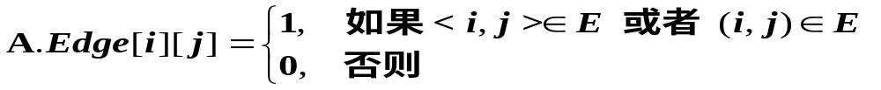
1. 邻接矩阵（数组）表示法
表示各个顶点之间关系
① 建立一个顶点表和一个邻接矩阵。
记录各个顶点信息
② 设图 A = (V, E) 有 n 个顶点，则图的邻接矩阵是一个二维数组 A.Edge[n][n]，定义为：
例1：
下面无向图的邻接矩阵如何表示？
顶点表：
（v1 v2 v3 v4 v5)
v1
v2
邻接矩阵：
v1
v2
v3
v4
v5
0 1 0 1 0
1 0 1 0 1
0 1 0 1 1
1 0 1 0 1
0 1 1 1 0
A
v3
A.Edge =
v4
v4
v5
分析1：无向图的邻接矩阵是对称的；
分析2：顶点i 的度＝第 i 行 (列) 中1 的个数；
特别：完全图的邻接矩阵中，对角元素为0，其余全1。

Slide 17
例2 ：下面有向图的邻接矩阵如何表示？
顶点表：
( v1 v2 v3 v4 )
v1
v2
邻接矩阵：
0 1 1 0
0 0 0 0
0 0 0 1
1 0 0 0
v1
v2
v3
v4
A
A.Edge =
v3
v4
注：在有向图的邻接矩阵中，
第i行含义：以结点v_{i}为尾的弧(即出度边）；
第i列含义：以结点v_{i}为头的弧(即入度边）。
分析1：有向图的邻接矩阵可能是不对称的。
分析2：顶点v_{i}的出度=第i行元素之和，OD(v_{i} )=∑ _{j}A.Edge[ i ][j ]
顶点v_{i}的入度=第i列元素之和。ID(v_{i} )=∑ _{i}A.Edge[ j ][i ]
顶点的度=第i行元素之和+第i列元素之和,
即：TD( v_{i} ) = OD( vi ) + ID( vi )

Slide 18
例3 ： 有权图（即网络）的邻接矩阵如何表示？
W_{ij} <vi, vj> 或（vi, vj）∈VR
定义：
A.Edge[ i ][ j ]=
∞ 无边（弧）
以有向网为例：
( v1 v2 v3 v4 v5 v6 )
5
顶点表：
v1
v2
v1
v2
v3
v4
v5
v6
∞ 5 ∞ 7 ∞ ∞
∞ ∞ 4 ∞ ∞ ∞
8 ∞ ∞ ∞ ∞ 9
∞ ∞ 5 ∞ ∞ 6
∞ ∞ ∞ 5 ∞ ∞
3 ∞ ∞ ∞ 1 ∞
8
4
邻接矩阵：
N
3
7
9
v3
N.Edge =
v6
6
1
5
v5
v4
5
容易实现图的操作，如：求某顶点的度、判断顶点之间是否有边（弧）、找顶点的邻接点等等。
n个顶点需要n*n个单元存储边(弧);空间效率为O(n²)。
邻接矩阵法优点：
邻接矩阵法缺点：
对稀疏图而言尤其浪费空间。

Slide 19
图的邻接矩阵的存储结构 （参见教材P161）
注：用两个数组分别存储顶点表和邻接矩阵
#define INFINITY INT_MAX //最大值∞
#define MAX_VERTEX_NUM 20 //假设的最大顶点数
Typedef enum {DG, DN, UG, UN } GraphKind; //有向/无向图，有向/无向网
Typedef struct ArcCell{ //弧（边）结点的定义
VRType adj; //顶点间关系，无权图取1或0；有权图取权值类型
InfoType *info; //该弧相关信息的指针
}ArcCell, AdjMatrix [ MAX_VERTEX_NUM ] [MAX_VERTEX_NUM ];
Typedef struct{ //图的定义
VertexType vexs [MAX_VERTEX_NUM ] ; //顶点表，用一维向量即可(n)
AdjMatrix arcs; //邻接矩阵n*n
Int Vernum, arcnum; //顶点总数n，弧（边）总数e
GraphKind kind; //图的种类标志
}MGraph;
对于n个顶点的图或网，空间效率=O(n²)

Slide 20
例：用邻接矩阵生成无向网的算法（参见教材P162）
Status CreateUDN(MGraph &G){ //无向网的构造，用邻接矩阵表示
scanf(&G.vexnum, &G.arcnum, &IncInfo); //输入总顶点数n、总弧数e和信息
for(i=0;i<G.vexnum,;++i) scanf(&G.vexs[i] );//输入n个顶点值，存入一维向量
for(i=0; i<G.vexnum; ++i) //对邻接矩阵n*n个单元初始化，adj=∞,info=NULL
for(j=0;j<G.vexnum;++j) G.arcs[i][j]={INFINITY, NULL};
for(k=0;k<G.arcnum;++k){ //给邻接矩阵有关单元赋初值(循环次数＝弧数e
scanf(&v1, &v2, &w); //输入弧的两顶点以及对应权值
i=LocateVex(G,v1); j=LocateVex(G,v2); //找到两顶点在矩阵中的位置(n次)
G.arcs[i][j].adj=w; //输入对应权值
If(IncInfo) Input(*G.arcs[i][j].info); //如果弧有信息则填入
G.arcs[j][i] = G.arcs [i] [j]； //无向网是对称矩阵
}
return OK;
} // CreateUDN
对于n个顶点e条弧的网，
建网时间效率 = O(n+n²+e*n)

Slide 21
2. 邻接表（链式）表示法
① 对每个顶点v_{i} 建立一个单链表，把与v_{i}有关联的边的信息（即度或出度边）链接起来，表中每个结点都设为3个域:
头结点
表结点
data | firstarc
adjvex | nextarc | info
数据域，存储顶点v_{i} 信息
链域，指向单链表的第一个结点
邻接点域，表示v_{i} 邻接点的位置
链域，指向下一个边或弧的结点
数据域，与边有关信息（如权值）
② 每个单链表还应当附设一个头结点（设为2个域），存v_{i}信息；
③ 每个单链表的头结点另外用顺序存储结构存储。

Slide 22
例1：无向图的邻接表如何表示？
v₁邻接点v₄的位置
0
1
2
3
4
v₁
v₂
v₃
v₄
v₅
3
1
^
v1
v2
邻接表
v3
4
2
0
^
v4
4
3
1
^
v4
v5
4
2
0
^
此无权图未开第3分量
3
2
1
^
请注意：邻接表不惟一！因各个边结点的链入顺序是任意的。
例2：有向图的邻接表如何表示？
邻接表(出边)
逆邻接表(入边)
0
1
2
3
0
1
2
3
V₁
3
^
v1
v2
V₁
2
1
^
V₂
^
V2
0
^
V₃
3
^
V3
0
^
v3
v4
V₄
0
^
V4
2
^

Slide 23
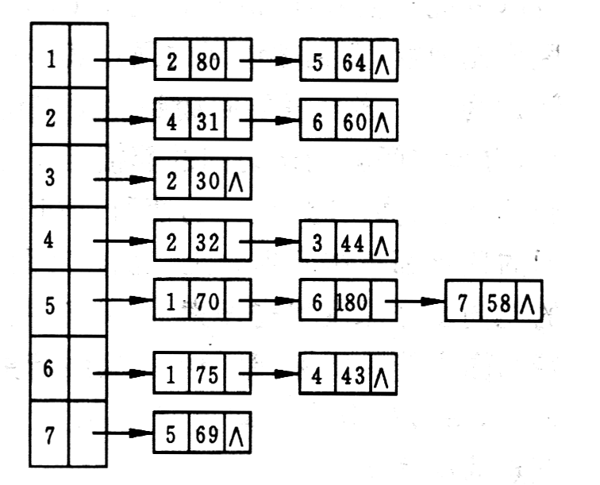
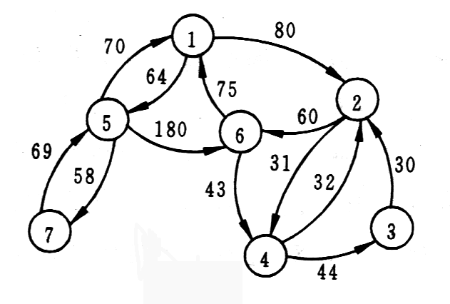
例3：已知某网的邻接（出边）表，请画出该网络。
当邻接表的存储结构形成后，图便唯一确定！

Slide 24
邻接表存储法的特点：
—它其实是对邻接矩阵法的一种改进
分析1: 对于n个顶点e条边的无向图，邻接表中除了n个头结点外，只有2e个表结点,空间效率为O(n+2e)。
若是稀疏图(e<<n²)，则比邻接矩阵表示法O(n²)省空间。
怎样计算无向图顶点的度？
TD(Vi)=单链表中链接的结点个数
分析2: 在有向图中，邻接表中除了n个头结点外，只有e个表结点,空间效率为O(n+e)。若是稀疏图，则比邻接矩阵表示法合适。
怎样计算有向图顶点的出度？
怎样计算有向图顶点的入度？
怎样计算有向图顶点Vi的度：
OD(Vi)＝单链出边表中链接的结点数
I D( Vi ) ＝邻接点为Vi的弧个数
TD(Vi) = OD( Vi ) + I D( Vi )
需遍历全表
邻接表的优点：
空间效率高；容易寻找顶点的邻接点；
邻接表的缺点：
判断两顶点间是否有边或弧，需搜索两结点对应的单链表，没有邻接矩阵方便。

Slide 25
讨论：邻接表与邻接矩阵有什么异同之处？
1. 联系：邻接表中每个链表对应于邻接矩阵中的一行，链表中结点个数等于一行中非零元素的个数。
2. 区别：
① 对于任一确定的无向图，邻接矩阵是唯一的（行列号与顶点编号一致），但邻接表不唯一（链接次序与顶点编号无关）。
② 邻接矩阵的空间复杂度为O(n²),而邻接表的空间复杂度为O(n+e)。
3. 用途：
邻接矩阵多用于稠密图的存储（e接近n(n-1)/2)；
而邻接表多用于稀疏图的存储（e<<n²)

Slide 26
图的邻接表在机内如何表示？ （参见教材P163）
#define MAX_VERTEX_NUM 20 //假设的最大顶点数
Typedef struct ArcNode { //弧结构
int adjvex; //该弧所指向的顶点位置
struct ArcNode *nextarcs; //指向下一条弧的指针
InfoArc *info; //该弧相关信息的指针
} ArcNode；
Typedef struct VNode{ //顶点结构
VertexType data; //顶点信息
ArcNode * firstarc; //指向依附该顶点的第一条弧的指针
}VNode, AdjList[ MAX_VERTEX_NUM ];
Typedef struct { //图结构
AdjList vertics ; //应包含邻接表
int vexnum, arcnum; //应包含顶点总数和弧总数
int kind; //还应说明图的种类（用标志）
}ALGraph;
空间效率为O(n+2e)或O(n+e)
时间效率为O(n+e*n)

Slide 27
3. 十字链表表示法
它是有向图的另一种链式结构。
思路：将邻接矩阵用链表存储，是邻接表、逆邻接表的结合。
1、开设弧结点，设5个域（每段弧是一个数据元素）
2、开设顶点结点，设3个域（每个顶点也是一个数据元素）
弧结点
顶点结点
tailvex | headvex | hlink | tlink | info
data | Firstin | Firstout
tailvex: 弧尾顶点位置
headvex: 弧头顶点位置
hlink: 弧头相同的下一弧位置
tlink: 弧尾相同的下一弧位置
info: 弧信息
data : 顶点信息
Firstin : 以顶点为弧头的第一条弧结点
Firstout: 以顶点为弧尾的第一条弧结点
n个顶点的集合怎样储存？
仍用顺序存储结构

Slide 28
十字链表存储结构描述：
采用十字链表构造有向图算法见教材p165
#define MAX_VERTEX_NUM 20
Typedef struct ArcBox { //弧结点结构，5分量
int tailvex , headvex ;
struct ArcBox * hlink , tlink;
InfoType *info;
} ArcBox;
Typedef struct VexNode{ //顶点结构, 3分量
VertexType data;
ArcBox * firstin,*firstout;
}VexNode;
Typedef struct { //图结构,整体概念
VexNode xlist[ MAX_VERTEX_NUM ]; //表头向量
int vexnum, arcnum;
}OLGraph;

Slide 29
例：画出有向图的十字链表。
v1
v2
顶点结点
data
Firstin
Firstout
v3
v4
弧结点
tailvex
headvex
hlink
tlink
info
此无权图未开第5分量
0
1
2
3
0
v1
0
1
0
2
^
^
<v1, v2>
<v1, v3>
1
v2
<v3, v1>
<v3, v4>
2
v3
2
0
2
3
^
^
<v4, v1>
<v4, v2>
3
v4
3
0
^
3
1
^
^
十字链表优点：容易操作，如求顶点的入度、出度等。
空间复杂度和建表的时间复杂度都与邻接表相同。

Slide 30
4. 邻接多重表表示法
这是无向图的另一种存储结构，当对边操作时建议采用此种结构存储。
1、设立边结点， 6个域（每条边是一个数据元素）
2、设立顶点结点， 2个域（每个顶点也是一个数据元素）
边结点
顶点结点
mark | ivex | ilink | jvex | jlink | info
data | Firstedge
mark：标志域
ivex， jvex : 边依附的两个顶点位置
ilink: 指向下一条依附顶点 i 的边位置
jlink; 指向下一条依附顶点 j 的边位置
info: 边信息
data : 存储顶点信息
Firstedge : 依附顶点的第一条边结点
n个顶点的集合怎样储存？
仍用顺序存储结构

Slide 31
例：画出无向图的邻接多重表
v1
v2
顶点结点
边结点
v3
data
Firstedge
mark
ivex
ilink
jvex
jlink
info
v4
v4
v5
此无权图未开第6分量
0
1
2
3
4
0
v1
0
1
0
^…
3
(v1,v2)
(v1,v4)
1
v2
 | 1 |  | 2
(v2,v5)
 | 1 | ^ | 4
(v2,v3)
2
v3
 | 2 |  | 3
 | 2 | ^ | 4
(v3,v5)
3
v4
(v3,v4)
(v4,v5)
 | 3 | ^ | 4 | ^
邻接多重表优点：
容易操作，如求顶点的度等。
4
v5
空间复杂度和建表的时间复杂度都与邻接表相同。

Slide 32
https://www.cs.usfca.edu/~galles/visualization/Algorithms.html

